Slide 1


Slide 2
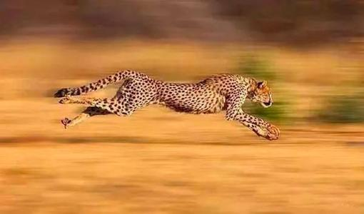


人教版 语文 五年级 上册
7 什么比猎豹的速度快
品 读 释 疑

Slide 3
复习引入
根据上节课对课文内容的了解，说说课文主要写了什么？
课文按照运动速度由慢到快的顺序依次介绍了人、鸵鸟、猎豹、游隼、声速、喷气式飞机、火箭、流星体、光的速度，并通过比较得出光是宇宙中运动速度最快的事物。

Slide 4
学法导读
初读课文，借助关键词句快速默读课文，了解课文的主要内容。再读课文，思考课文介绍了哪些事物的速度？是用什么方法介绍的？文中的段落在表达上有什么特点？最后再精读课文，学习作者层层推进的表达方法和作假设、举例子、列数字、作比较等说明方法的运用，并体会它们的作用。

Slide 5
初读课文，借助关键词句快速默读课文，了解课文的主要内容。说说课文中都提到了哪些事物的速度？
光 游隼 火箭 猎豹
流星体 鸵鸟 喷气式飞机
借助关键词句

Slide 6
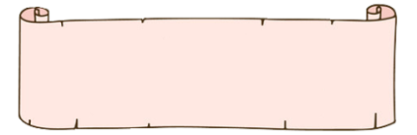
语文要素
快速阅读的方法（三）——借助关键词句，把握信息核心。
我们在读书时的目光不是直的，也不是等速的，有时要一闪而过，一目十行；有时要集中在难点信息上；有时还要回顾前文，建立信息的联系。但无论使用哪一种阅读方法，我们都要迅速确认话语信息核心， 即关键语句。在找到关键语句后迅速对比、综合，理解句子或段落的意思。这是快速阅读的关键，也是其终极目的。

Slide 7
本文在表达上有什么特点？
本文在表达上有三个明显的特点：一是课题“什么比猎豹的速度更快”是一个问题，带着这个问题阅读，速度会加快；二是课文按照运动速度的快慢选取了不同的事物，抓住这些关键事物，就能快速地把握文章的核心内容；三是课文很多自然段的表达方式相近，都是一种事物要比另一种事物的速度快。抓住这些特点就能提高阅读速度。

Slide 8
讨论交流：
作者是如何写出事物运动速度快的特点的？是用什么方法介绍的？
？

Slide 9
列具体的数字可以使说明具体化，令读者信服。
列数字
人在奋力奔跑的时候，最大速度能够达到24千米每小时。
但是游隼向下俯冲时的速度更快，超过320千米每小时。
作者先列出人奔跑的最大速度，再列出游隼向下俯冲的速度，两个数字直观地进行比较，非常具有冲击力和说服力。
作比较

Slide 10
练习：
用列数字的说明方法，写出我们生活中一样事物的特点。
已知最大的鲸约有16万公斤重，最小的也有2000公斤。我国发现过一头近4万公斤重的鲸，约17米长，一条舌头就有十几头大肥猪那么重。
注意：一要符合实际，二要突出事物特点。

Slide 11
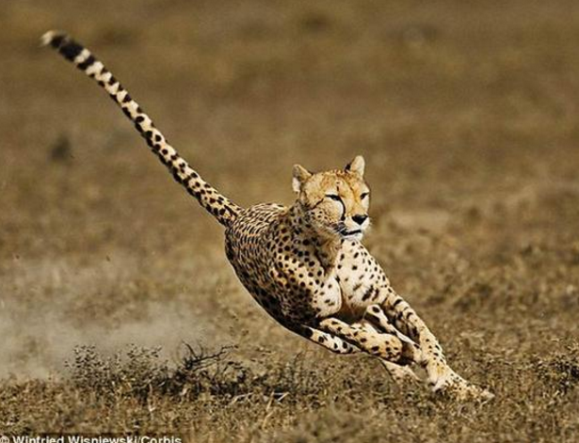
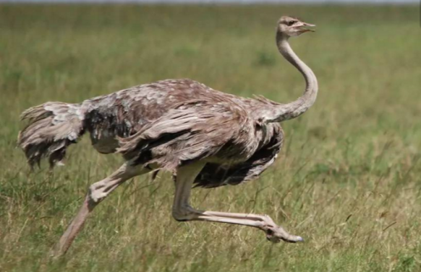
“比……”“……倍”是运用作比较的说明方法时最常见、标志性的词语。
作比较
比鸵鸟跑得更快的动物就要数猎豹了。
这个速度是汽车在高速公路上飞速行驶时速度的两到三倍。
将游隼与人们非常熟悉的汽车的速度作比较，就很容易理解游隼俯冲时的速度之快了。

Slide 12
看！前面呼啸而过的东西是什么？跟它的速度一比，火箭就好像是静止的一样。
流星体是太空中一种较小的天体。有的流星体运动的最大速度能达到25万千米每小时，是火箭运动最大速度的6倍多。
不过，还有比流星体运动速度快得多的东西，而且它就在我们身边。只要我们按下手电筒的开关，立刻会出现一束光柱。光的速度是惊人的，大约是30万千米每秒，比流星体的速度要快几千倍！
按照运动速度的快慢选取了不同的事物，以一种事物要比另一种事物的速度快，依次排列，层层推进。

Slide 13
“如果……”“即使……”是运用做假设的说明方法时常用标志性词语。
做假设
如果你对着一个以超音速移动的人大喊，他是什么都听不见的。
但是，如果你想到月球上去，就需要搭乘速度更快的工具了。
进入太空之后，即使关掉发动机，火箭仍可以继续前进。
……

Slide 14
练习：
用做假设的说明方法，写出我们生活中一样事物的特点。
如果没有太阳，地球上将到处是黑暗，到处是寒冷，没有风霜雨露，没有草木野兽，自然也不会有人。
注意：一要符合实际，二要突出事物特点。

Slide 15
读完课文后，请大家思考一下：课文是从人奔跑的速度开始写的，为什么题目却叫“什么比猎豹的速度更快”？
因为大家都知道猎豹的速度很快，这样的题目更能激发读者阅读的兴趣。而课文开头从人的奔跑写起，是因为人的奔跑速度大家更熟悉，由人和鸵鸟的奔跑速度，突出了猎豹是陆地上跑得最快的动物。这样写，能给人留下深刻的印象。

Slide 16
写法借鉴
运用作比较的方法介绍事物
作比较是将两种类别相同或不同的事物、现象加以比较来说明事物特征的说明方法。作比较，可以是同类相比，也可以是异类相比；可以对事物进行“横比”，也可以对
事物进行“纵比”。本文多处运用了作比较的说明方法，如“比鸵鸟跑得更快的动物就要数猎豹了。”“火箭的最大速度能达到 4 万千米每小时，是声速的 30 多倍。”等等，这样一比较，我们就知道了猎豹的速度要比鸵鸟快，火箭的速度比声速更快。

Slide 17
一定要用作比较的方法！
请用作比较的说明方法，写一写身边的交通工具。
中国制造的CIT500型列车的试验速度达到了 605千米每小时，打破了法国高速列车TGV在2007年4月3日创造的574.8千米每小时的世界纪录。中国以迅猛的速度在国内推进新线路建设的同时，加强向海外推销，欲在铁路领域也领先国际。

Slide 18
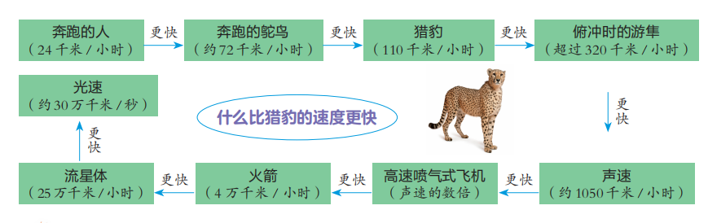
课文图示

Slide 19
主题感悟
本文运用列数字、作比较、打比方等说明方法，分别介绍了人、鸵鸟、猎豹、游隼、喷气式飞机、火箭、流星体、光的速度，并通过比较得出光是宇宙中速度最快的东西的结论，告诉我们大千世界的多姿多彩，激发人们的探索兴趣。

Slide 20
独特感悟
真令人难以置信，宇宙中速度最快的东西居然是光。大千世界，有关事物速度的奥秘无穷无尽，但是不管大自然多么神秘，我们都可以慢慢揭开它的面纱。让我们现在就努力学习科学文化知识，长大后去探索自然的奥秘吧！

Slide 22


